Slide 1

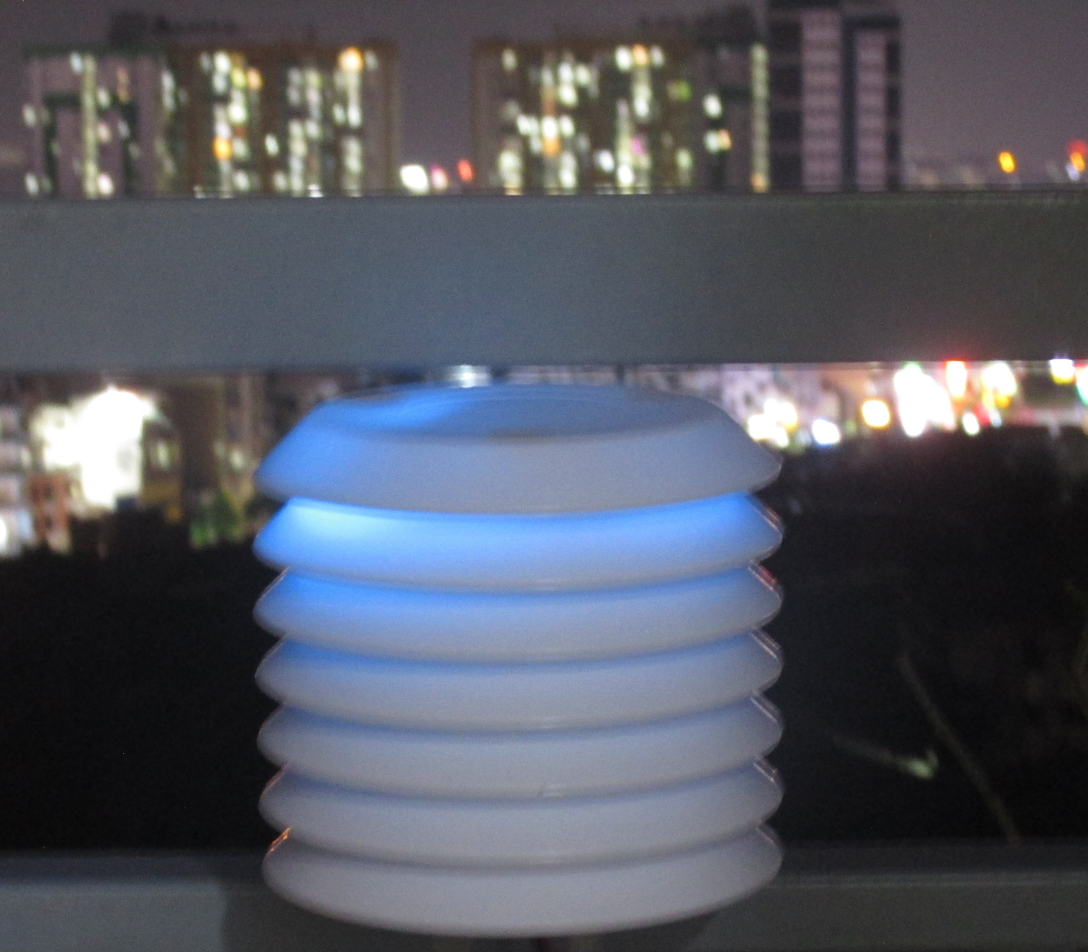
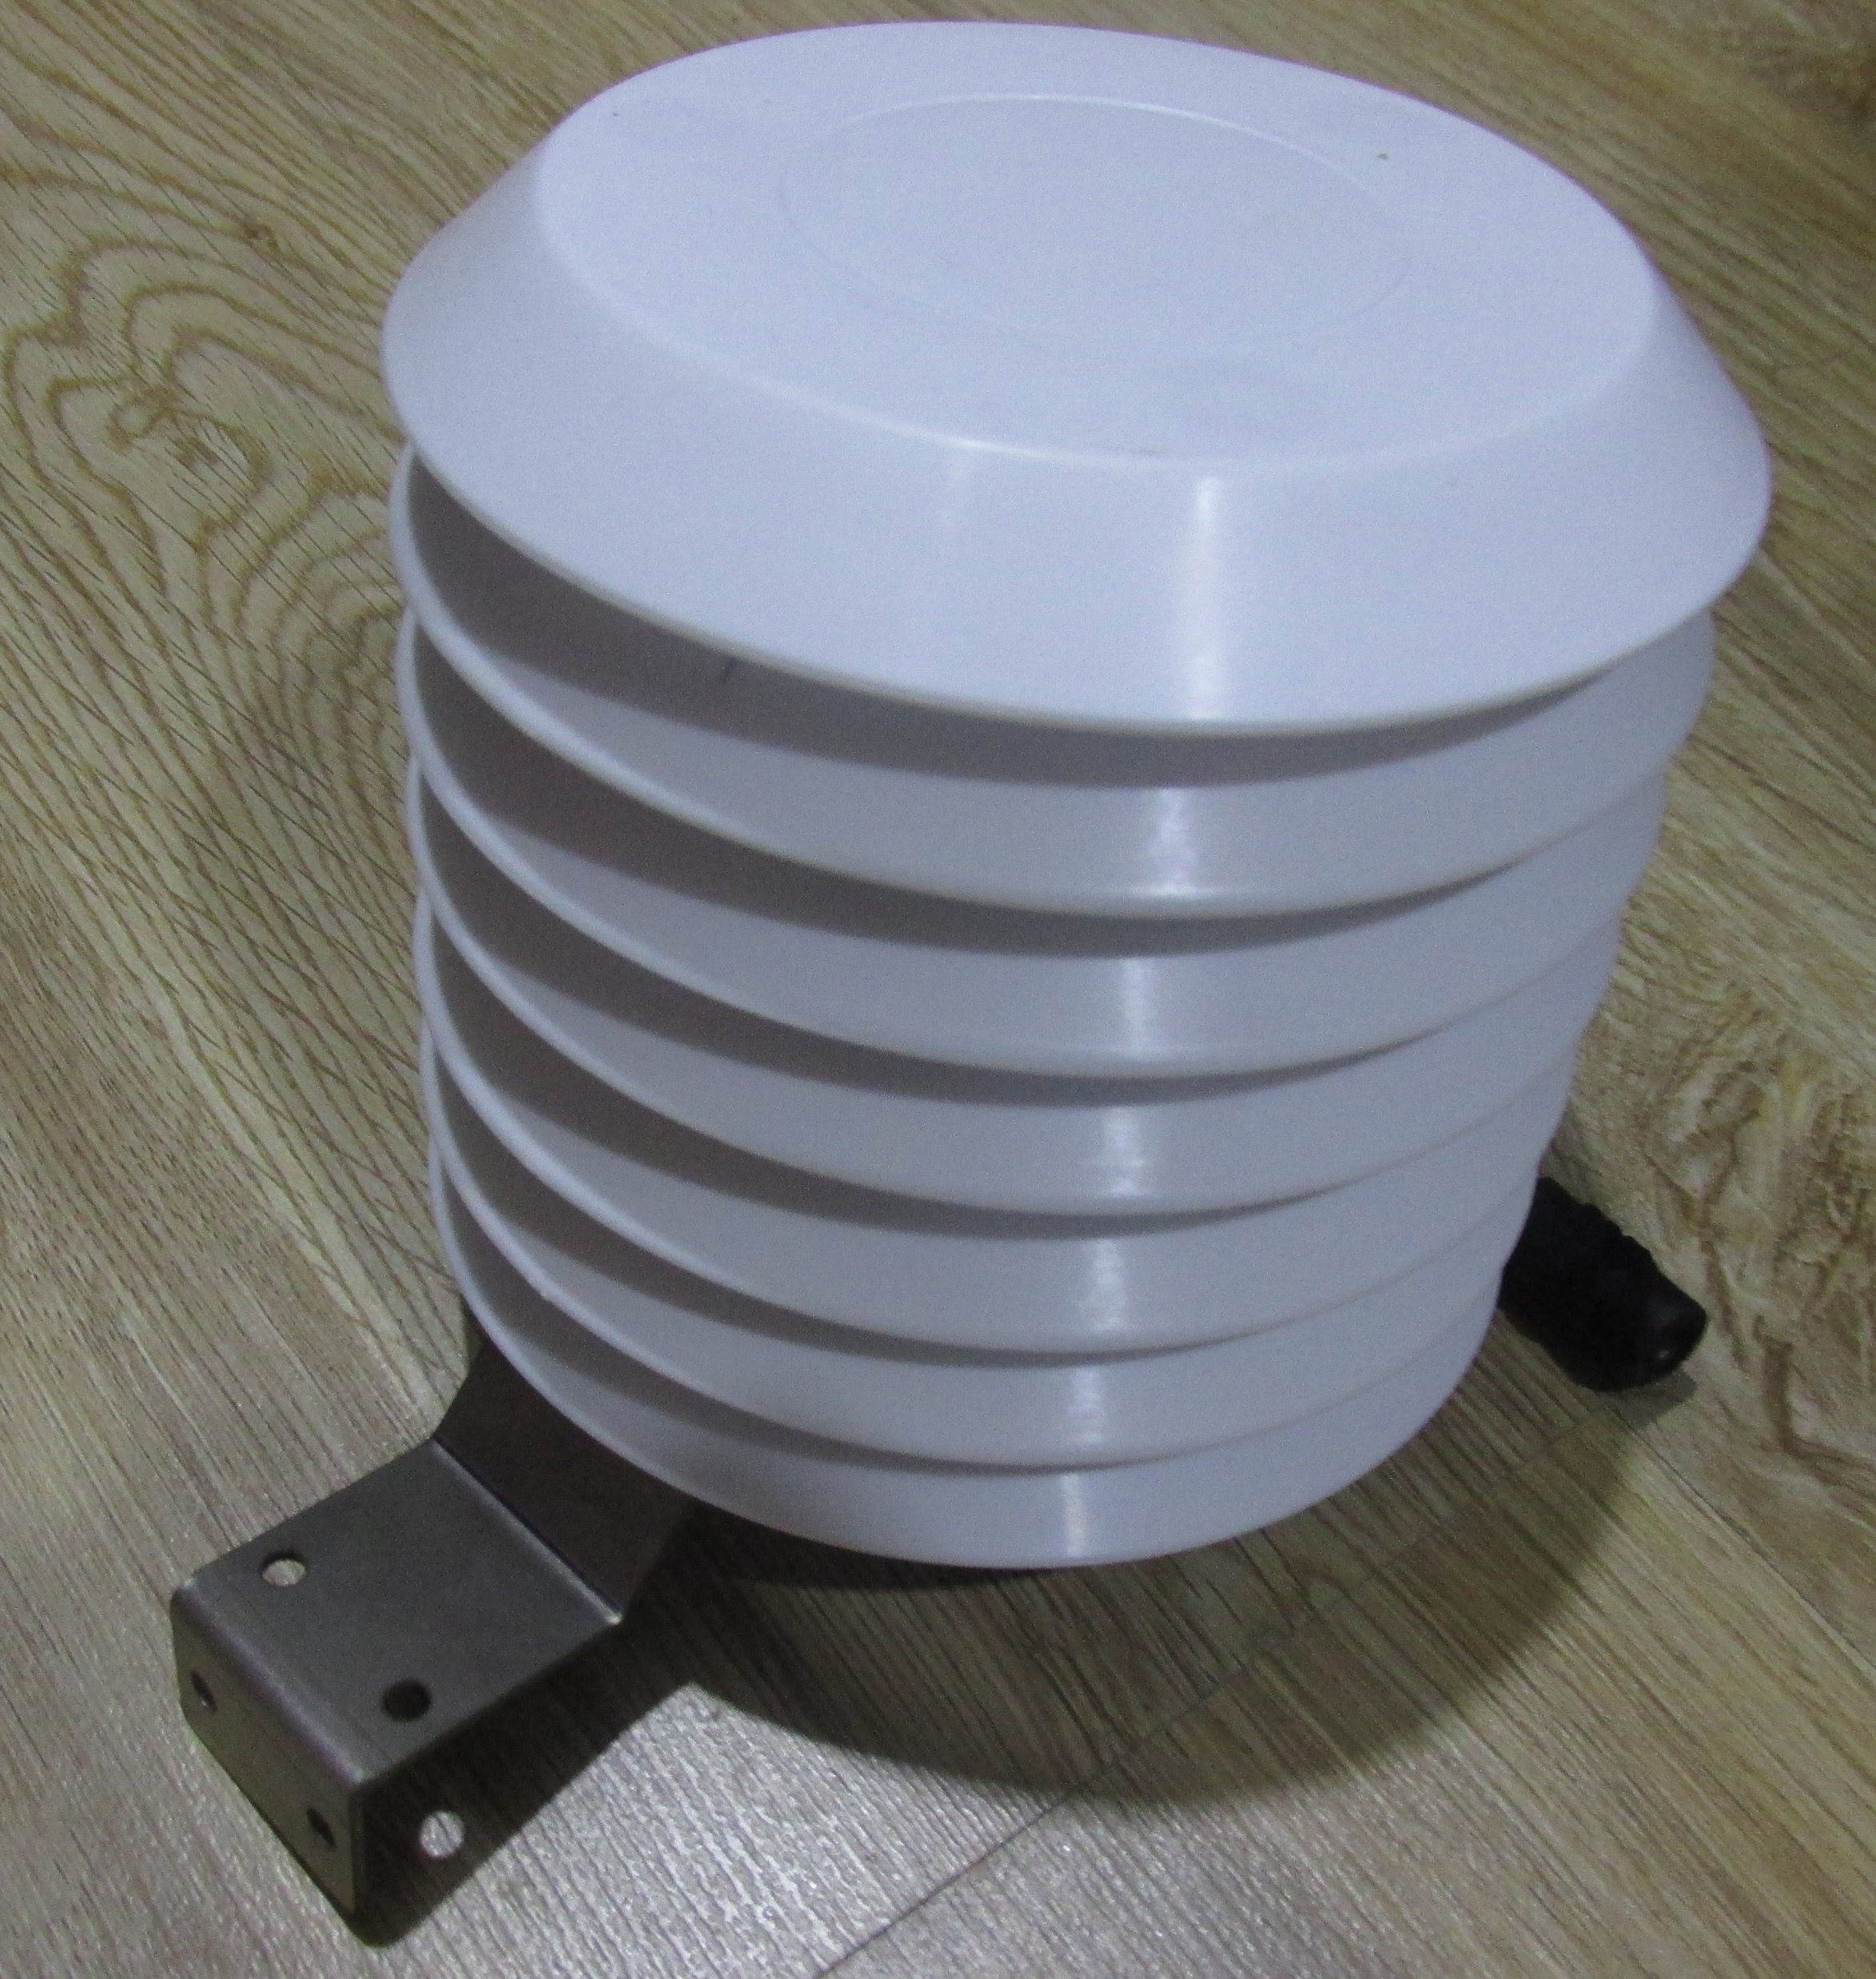
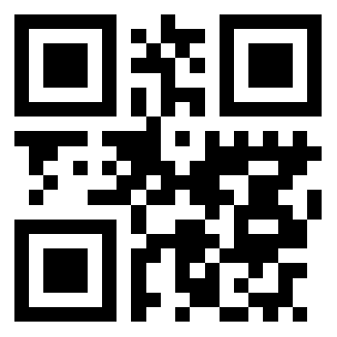
Cảm biến đo Nhiệt Đô và Độ Ẩm Esp32_SHT3x-SHT4x
https://telua.co - Telua IoT platform

Slide 2
Nội dung
1 Giới thiệu giải pháp
2 Hướng dẫn đăng kí thiết bị
3 Kích hoạt thiết bị
4 Cách nhận tin nhắn cảnh báo
5 Cài đặt cứng thông tin Wi-Fi
6 Tạo biểu tượng Icon trên thiết bị
https://telua.co - Telua IoT platform

Slide 3
Giải pháp IoT giám sát nhiệt độ, độ ẩm thông qua WI-Fi 2.4 GHz • Văn phòng, Nhà xưởng, Phòng sạch • Kho thành phẩm, Kho nguyên liệu • Tòa nhà, Kho dược phẩm, Cửa hàng • Trung tâm dữ liệu - Phòng server • Nông trại, Nhà kính - Nhà màng Gói IoT này mang lại nhiều lợi ích cho người sử dụng, bao gồm: • Cung cấp số liệu nhiệt độ, độ ẩm cập nhật và tin cậy • Giám sát nhiệt độ, độ ẩm mọi lúc, mọi nơi • Phát hiện kịp thời khi nhiệt độ, độ ẩm bất thường • Đảm bảo chất lượng vật tư hàng hóa • Tuân thủ quy định về môi trường bảo quản hàng hóa Thông tin thiết bị Nguồn cấp: 5VDC - 500mA Đo nhiệt độ: -40ºC…+125ºC Thang độ ẩm: 0 - 100% RH ±3% RH Theo dõi Online qua App, Web Có cảnh báo qua Email, Telegram, Vị trí trên bản đồ , cảnh báo thiết bị offline Công nghệ: Wi-Fi Xuất xứ: Việt Nam Telua IoT platform sẽ cung cấp miễn phí phần mền nếu dưới 3 thiết bị và sẽ thu phí nếu sử dụng trên 3 thiết bị và bắt đầu thu phí từ 01/2024
1 Giới thiệu giải pháp
https://telua.co - Telua IoT platform

Slide 4
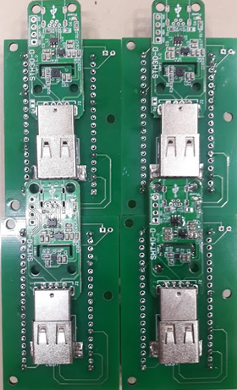
- Cảm biến có thể dễ dàng thay đổi khi bị lỗi - Qua thời gian khuyến cáo cảm biến nên được thay đổi để đảm bảo độ chính xác
Cảm biến kết nối qua cổng USB
https://telua.co - Telua IoT platform

Slide 5
2 Hướng dẫn đăng kí thiết bị
Cần hai bước để một thiết bị có thể kết nối lên cloud
Bước 1: Thiết lập kết nối Wi-Fi giữa thiết bị và Internet
Bước 2: Liên kết thiết bị với https://telua.co/aiot
https://telua.co - Telua IoT platform

Slide 6
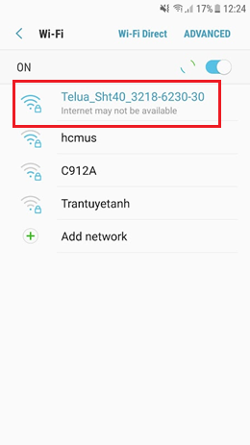
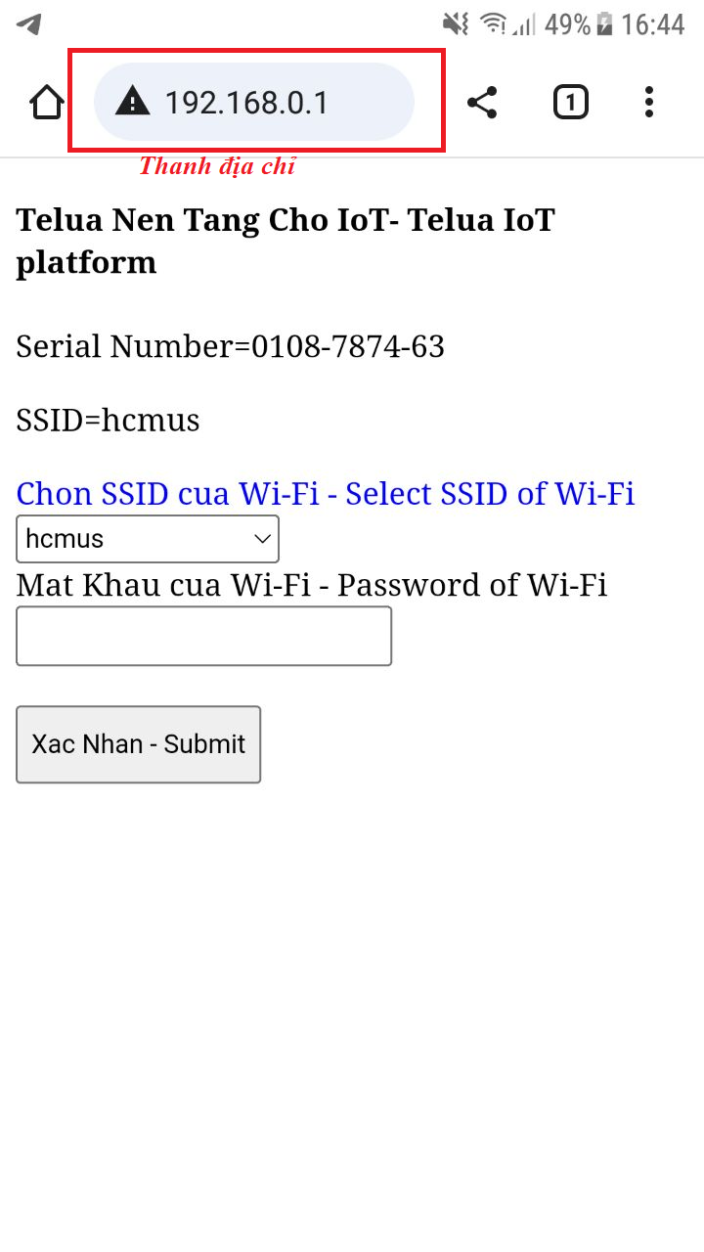



Thiết lập kết nối Internet
1 Cấp nguồn 5VDC cho thiết bị
2 Nếu thiết bị chưa kết nối được internet, Thiết bị sẽ trở thành một một điểm truy cập. Sau đó dùng điện thoại hay máy tính để quét Wi-Fi để tìm thiết bị. (Nếu không tìm thấy thiết bị có thể rút nguồn và cấp nguồn lại do thiết bị chỉ phát Wi-Fi trong vòng 3 phút )
Tên điểm truy cập: Telua_*
Mật khẩu điểm truy cập: 12345678
3 Mở trình duyệt web như FireFox, Chrome … và gõ địa chỉ http://192.168.0.1 trên thanh địa chỉ sau đó và điền thông tin của Wi-Fi sẽ kết nối
- Mật khẩu Wi-Fi sẽ được lưu trên thiết bị để sử dụng lại
- Mật khẩu chỉ nhập một lần duy nhất, nếu mật khẩu Wi-Fi bị đổi thì chỉ cần cập nhập lại mật khẩu
4 Sau khi nhấn “Xac Nhan” xin chờ để thiết bị kiểm tra kết nối với internet
https://telua.co - Telua IoT platform

Slide 7
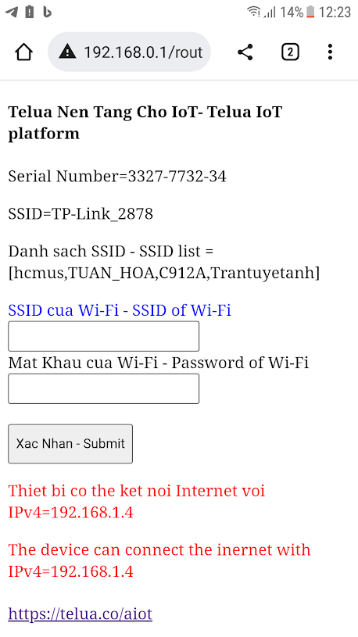
Thiết lập kết nối Internet
Nếu thiết bị có thể kết nối Internet, bạn sẽ kết dòng chữ đỏ giống như bên dưới
Sau đó có thể rút nguồn và cắm nguồn lại nếu không muốn chờ thiết bị tự tắt chế độ truy cập trước khi ra internet
https://telua.co - Telua IoT platform

Slide 8
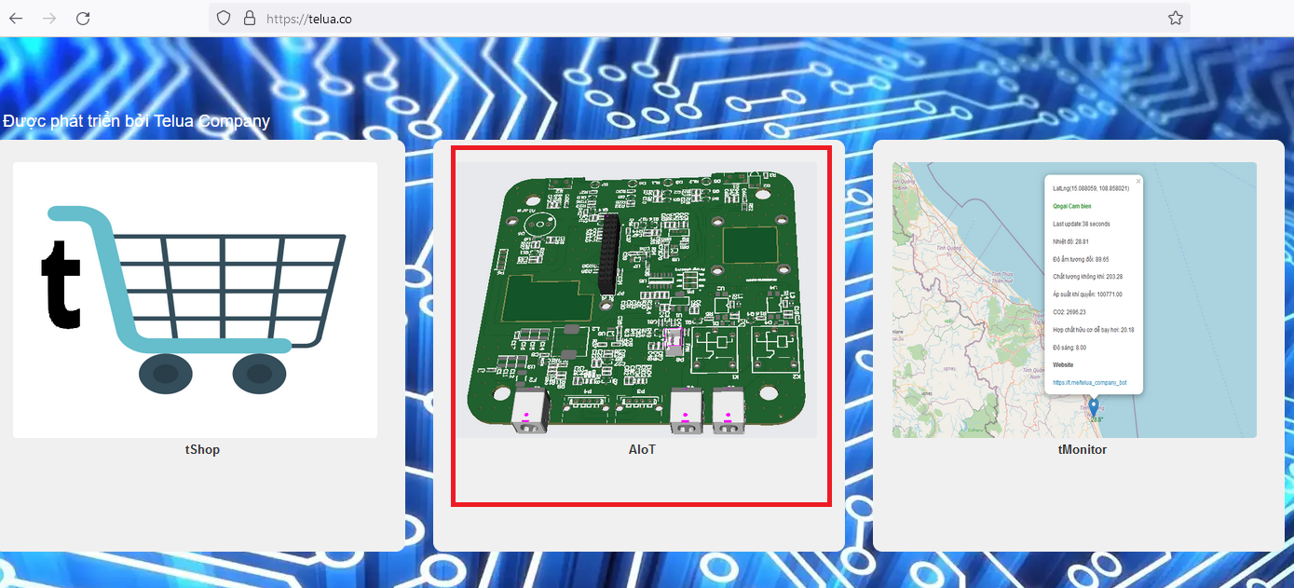
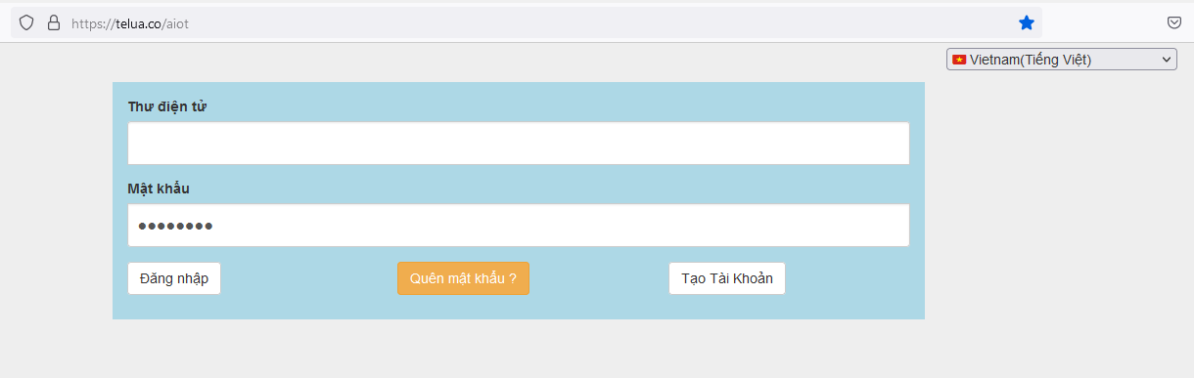
3 Kích hoạt thiết bị
1. Truy cập https://telua.co/ và chọn AIoT
2. Sử dụng email để đăng nhập https://telua.co/aiot
https://telua.co - Telua IoT platform

Slide 9
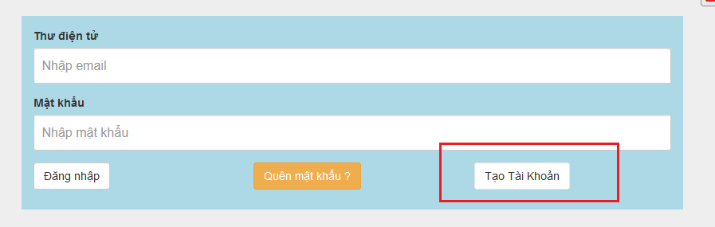
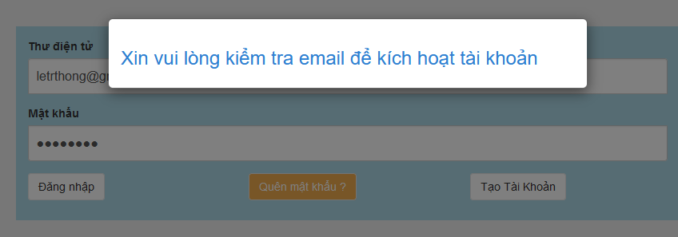
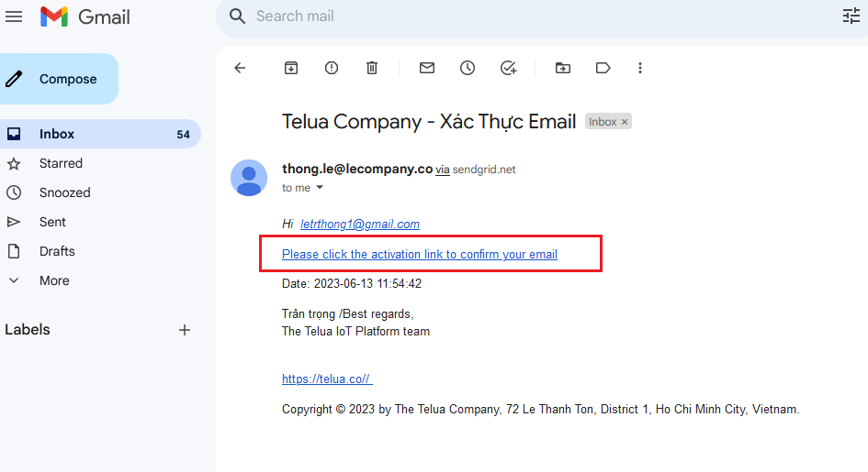
Đăng kí một tài khoản qua Email
Nhấp nào nút “Tạo Tài Khoản” để đăng kí một tài khoản mới
Sau Khi đăng kí, một Email sẽ được gửi đến hộp thư và cần nhấp vào link trong email để kích hoạt tài khoản trước khi đăng nhập
https://telua.co - Telua IoT platform

Slide 10
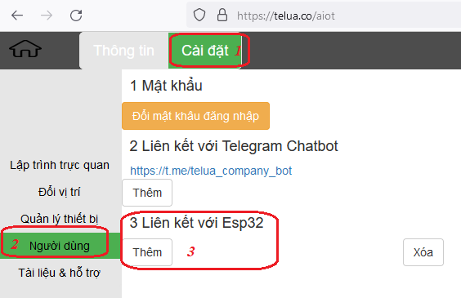
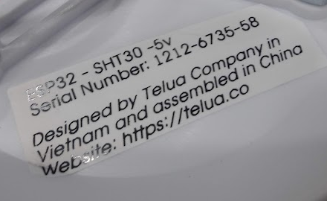
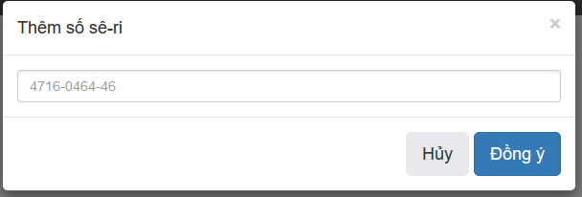
Kích hoạt thiết bị
3. Nhấp vào nút “Thêm”
4. Nhấp số Sê-ri cho thiết bị
https://telua.co - Telua IoT platform

Slide 11
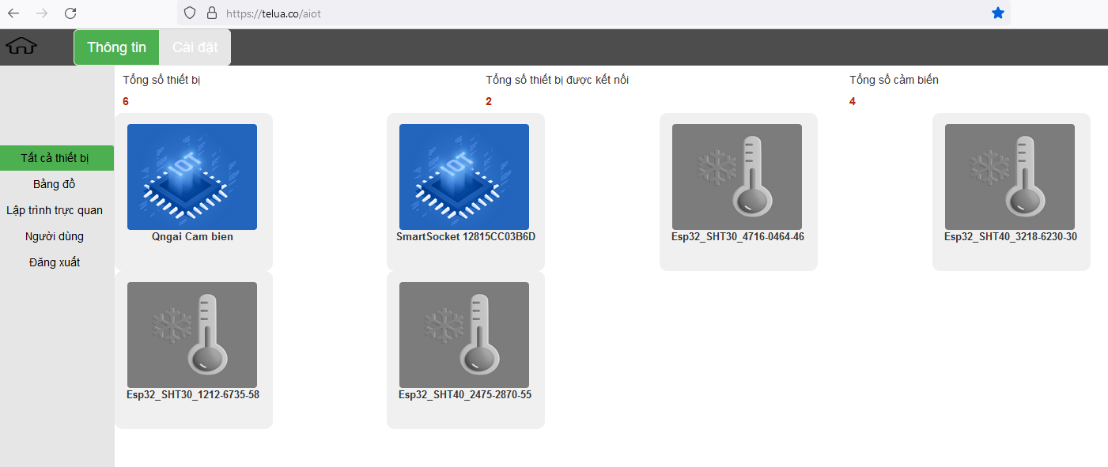
Kiểm tra thiết bị
https://telua.co - Telua IoT platform

Slide 12
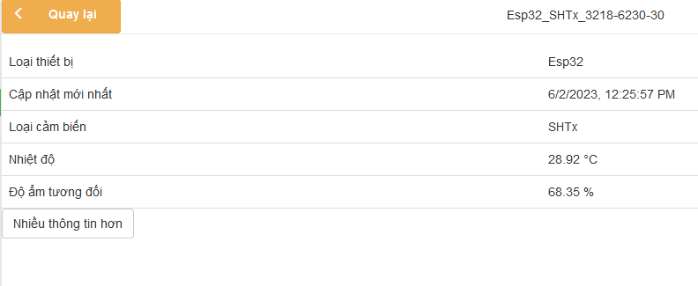
Hiện nhiệt độ và độ ẩm
https://telua.co - Telua IoT platform

Slide 13
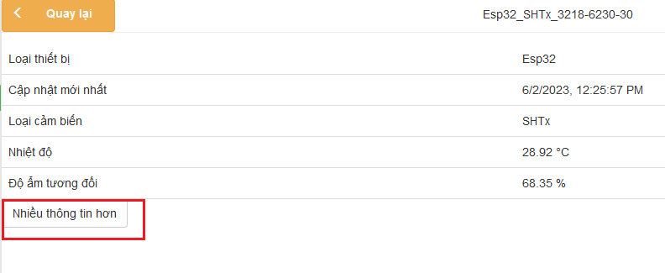
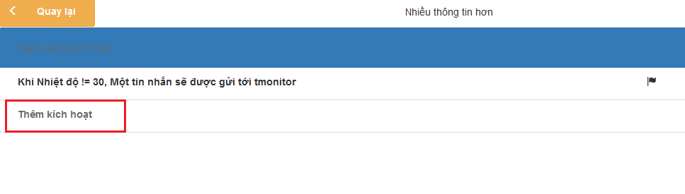
4 Cách nhận tin nhắn cảnh báo
1 Nhấp vào nút “Nhiều thông tin hơn”
2 Nhấp vào nút “Nhiều thông tin hơn”
https://telua.co - Telua IoT platform

Slide 14
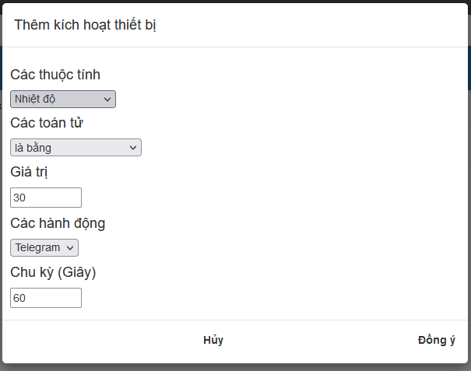
Cách nhận tin nhắn cảnh báo
3 Nhấp vào nút “Nhiều thông tin hơn”
https://telua.co - Telua IoT platform

Slide 15
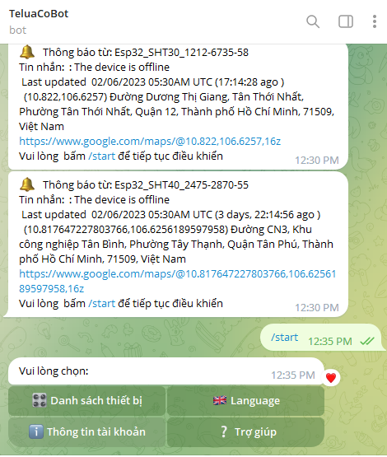
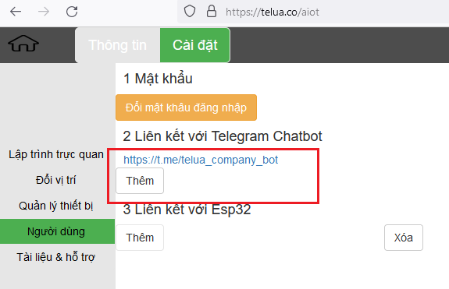
Cách nhận tin qua Telegram
1 Nhập vào https://t.me/telua_company_bot để tới chatbot
https://telua.co - Telua IoT platform

Slide 16
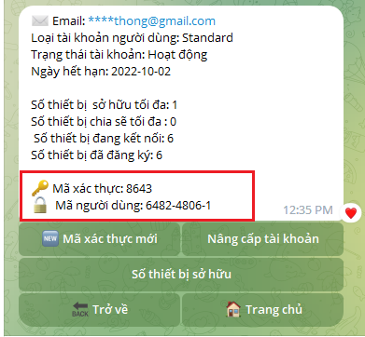
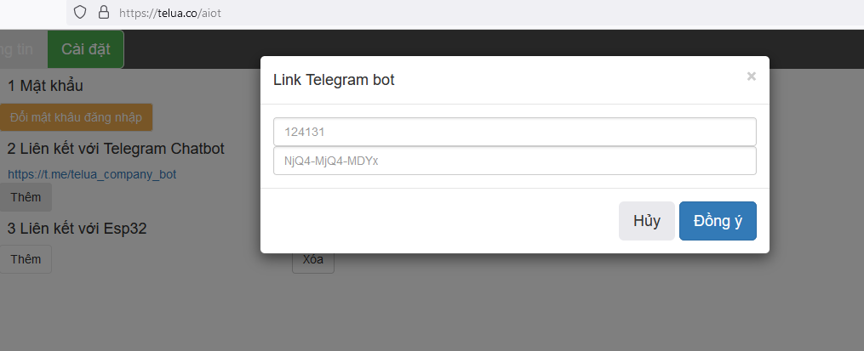
Cách nhận tin qua Telegram
2 Nhấp vào nút “Thông tin tài khoản” để lấy mã xác thực và điền thông tin để liên kết
https://telua.co - Telua IoT platform

Slide 17
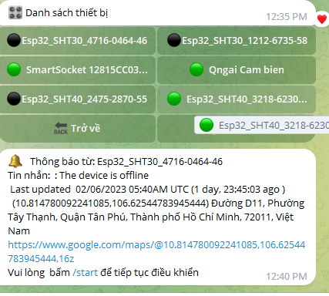
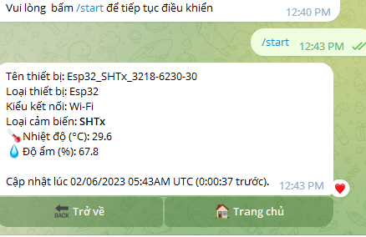
Cách nhận tin qua Telegram
3 Sau khi liên kết có thể dùng ứng dụng Telegram để nhận cảnh báo và kiểm tra thông tin của thiết bị
https://telua.co - Telua IoT platform

Slide 18
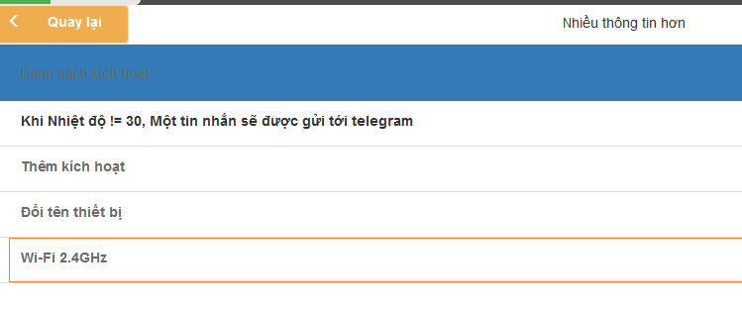
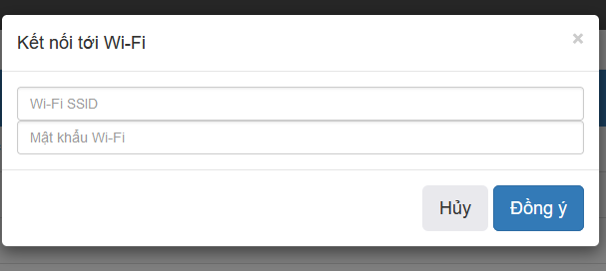
5 Cài đặt cứng thông tin Wi-Fi
- Khi thiết bi đã có thể kết nối Internet hoặc người dùng cần hỗ trợ để cài thông Wi-Fi thì có thể dùng chức năng này để tải thông tin Wi-Fi vô thiết
- Đảm bảo thiết bị đã kết nối internet để cải cài đặt
https://telua.co - Telua IoT platform

Slide 19

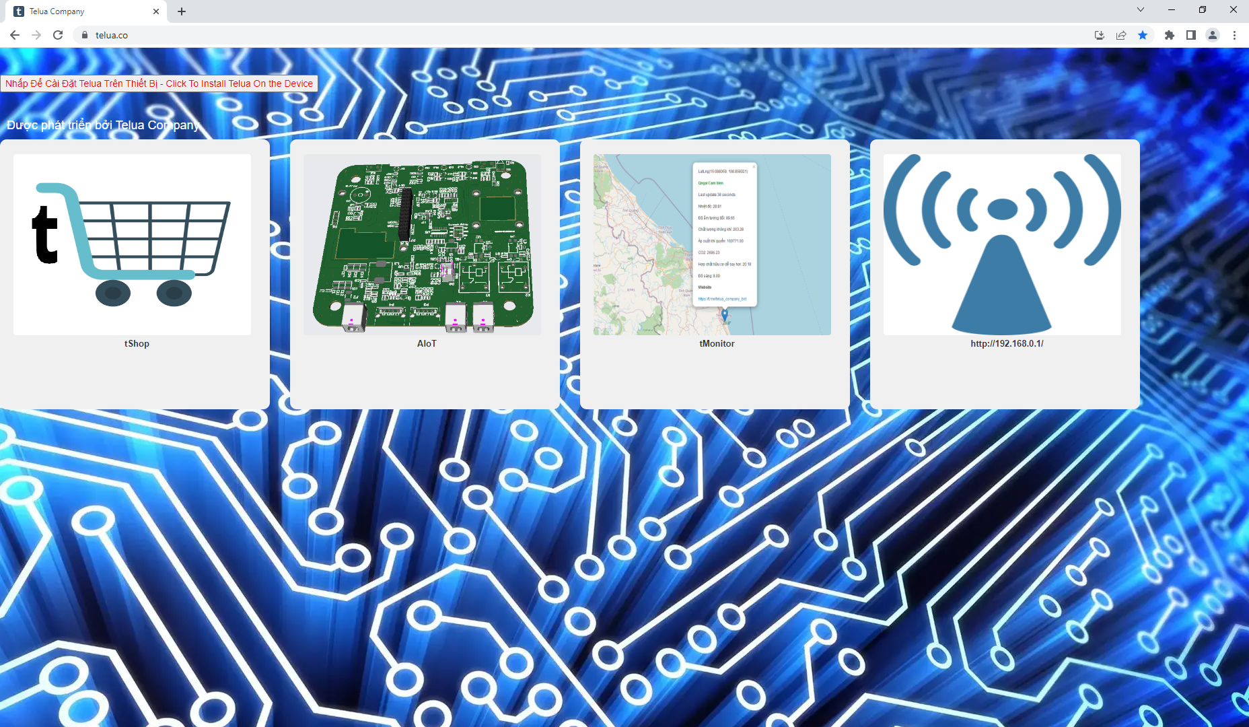
6 Tạo biểu tượng Icon trên thiết bị
Có thể tạo biểu Icon của Telua trên thiết bị di động hay máy tính để truy cập vào ứng dụng
Tạo biểu tượng trên máy tính
- Bước 1: Sử dụng Chrome hoặc Microsoft Edge để truy cập tới https://telua.co/
https://telua.co - Telua IoT platform

Slide 20
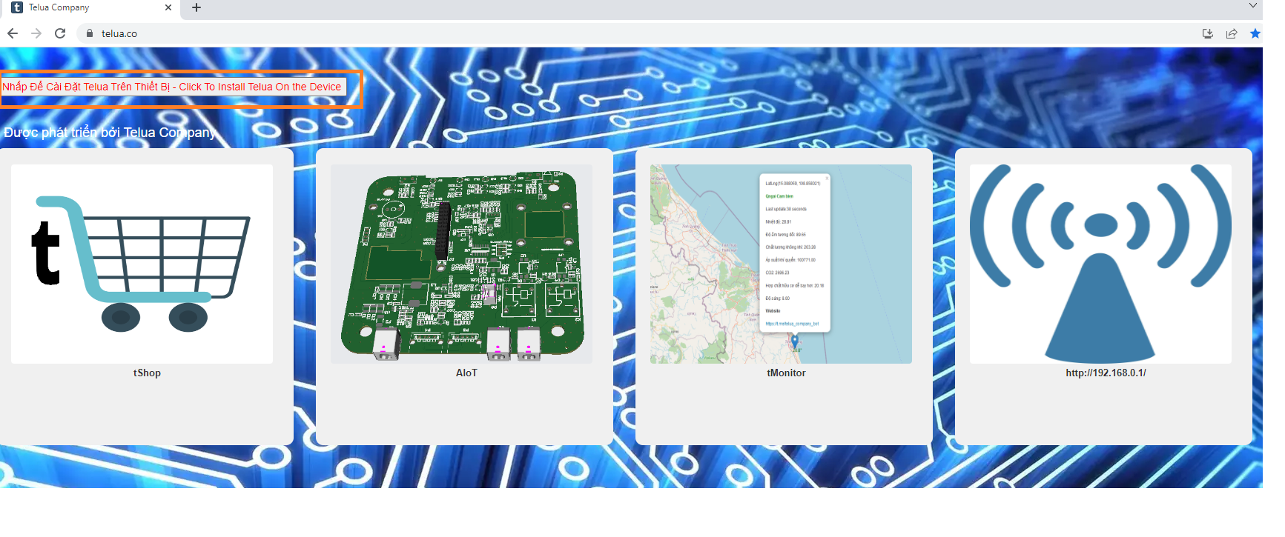
6 Tạo biểu tượng Icon trên thiết bị
- Bước 2: nhấp vào nút bấm để hiện cửa sổ cài đặt
https://telua.co - Telua IoT platform

Slide 21
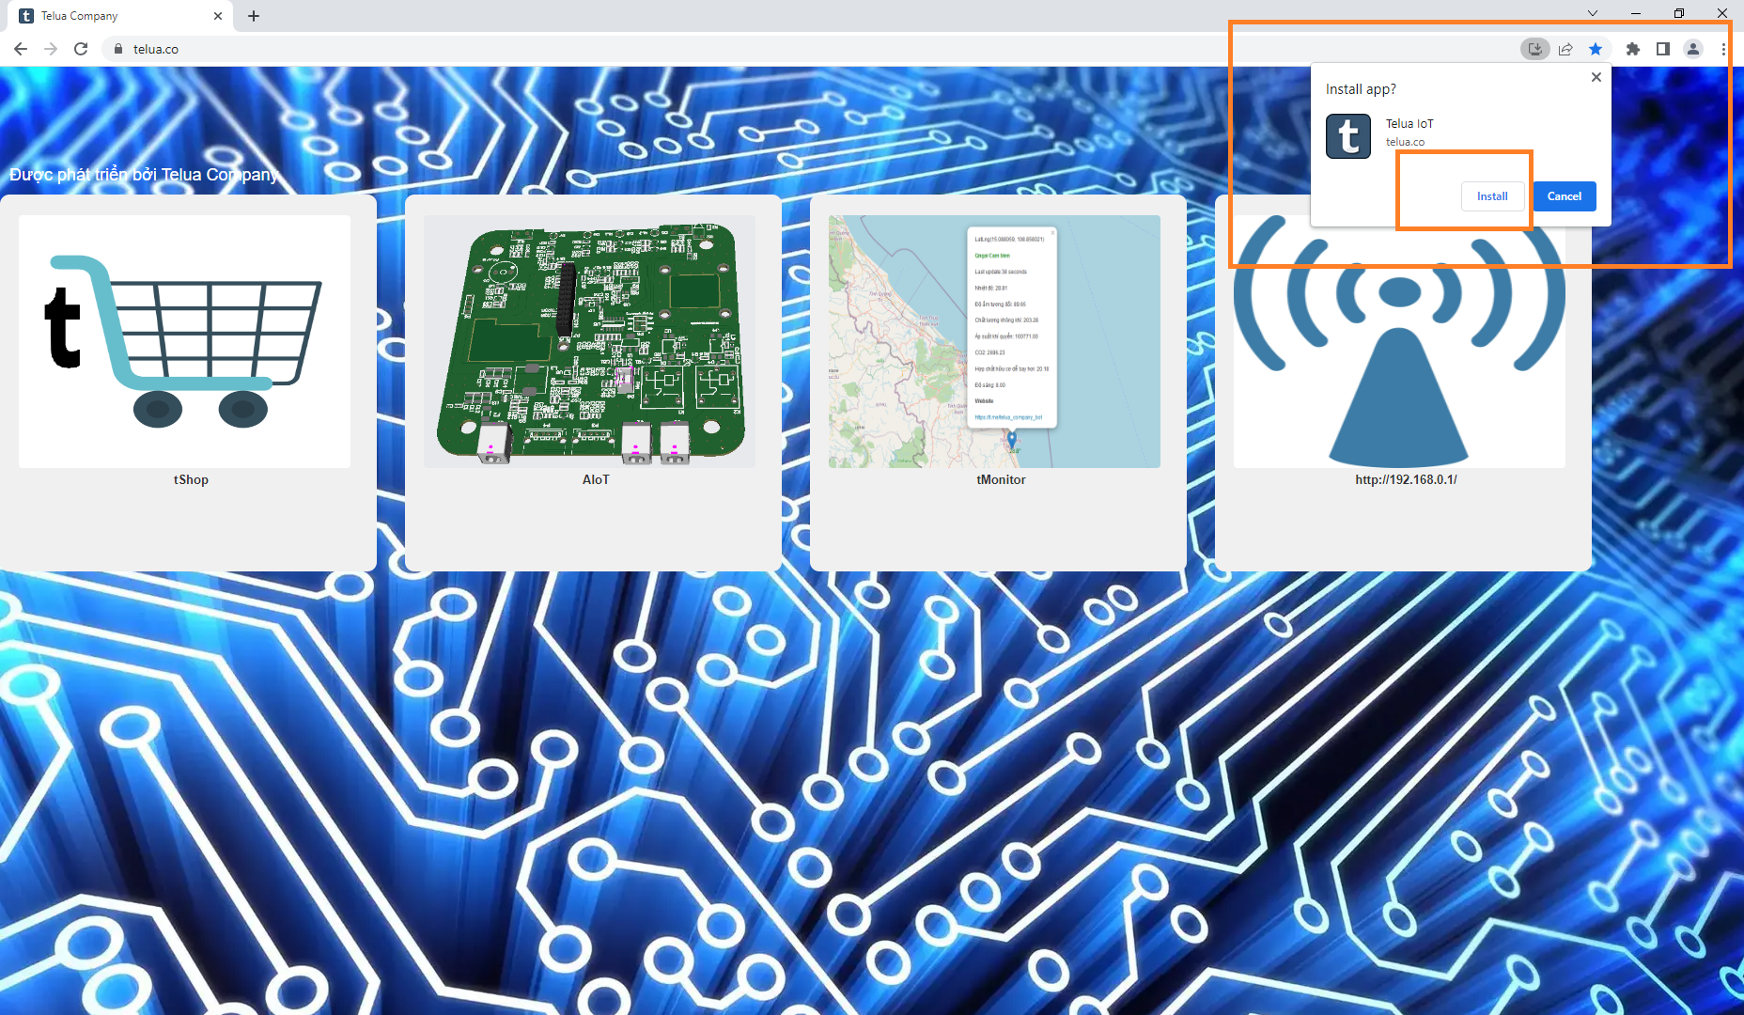
6 Tạo biểu tượng Icon trên thiết bị
- Bước 3: Nhấp vào nút “Install” hay “Cài đặt”
https://telua.co - Telua IoT platform

Slide 22
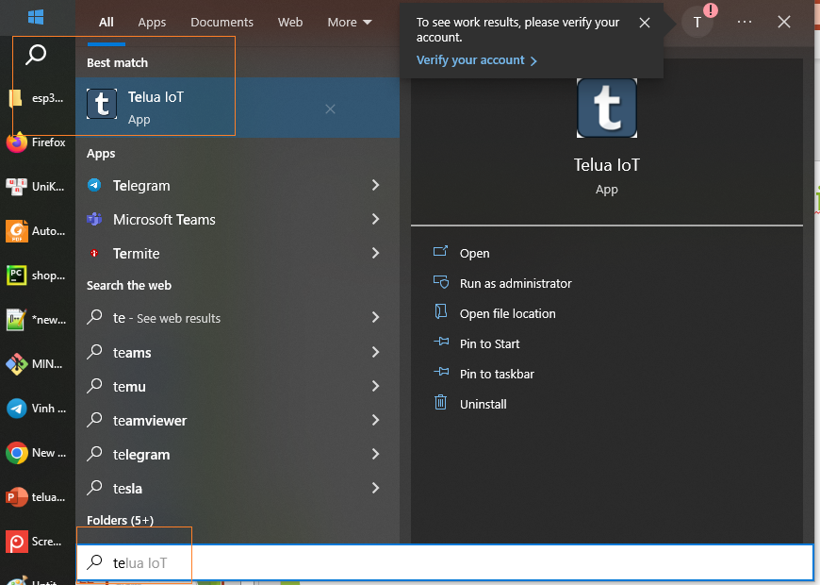
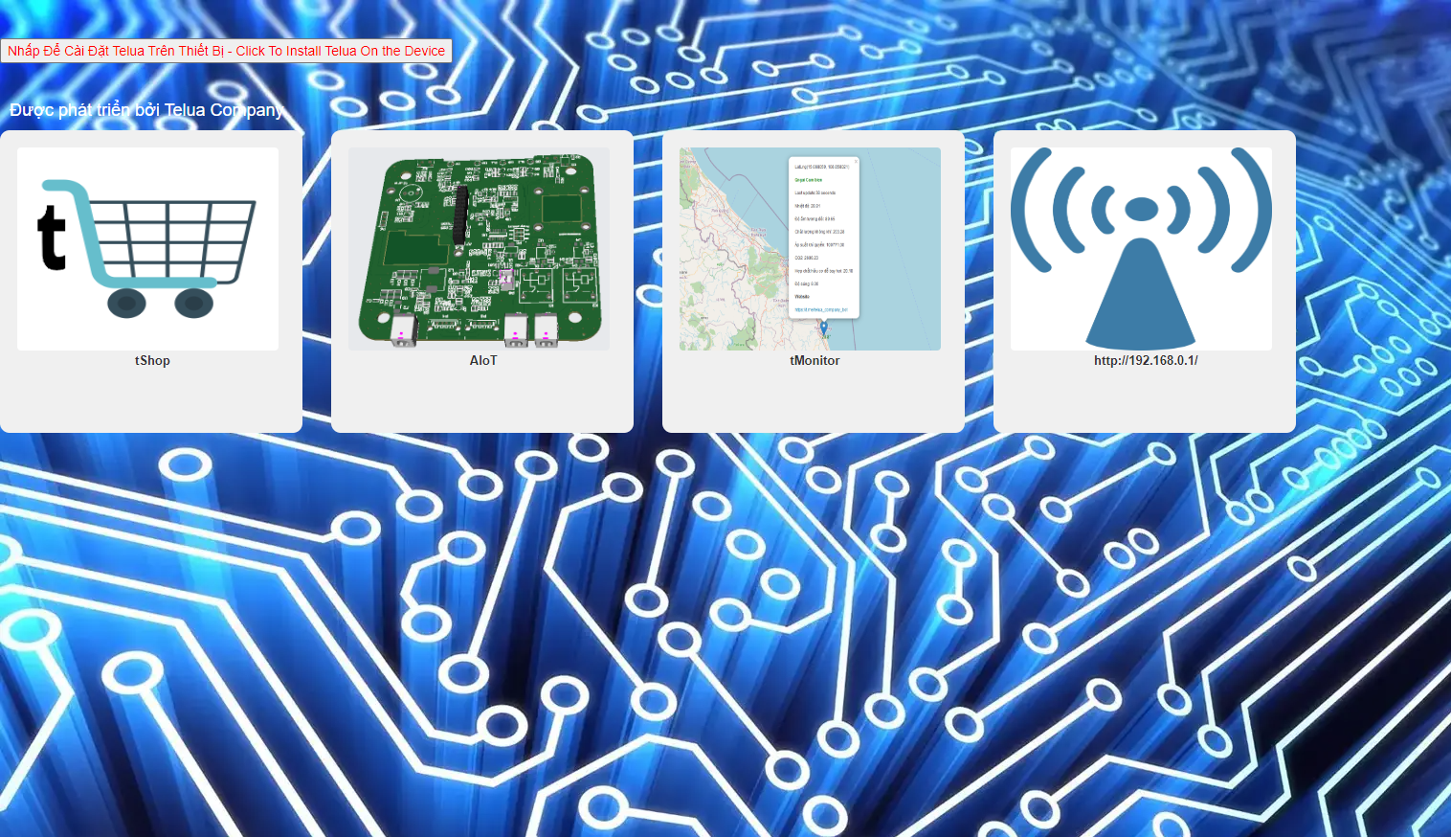
6 Tạo biểu tượng Icon trên thiết bị
- Bước 4: Kiểm tra kết quả sau khi cài đặt bên máy tính bằng cách tìm kiếm từ “Telua” trên thanh tìm kiếm
https://telua.co - Telua IoT platform

Slide 23
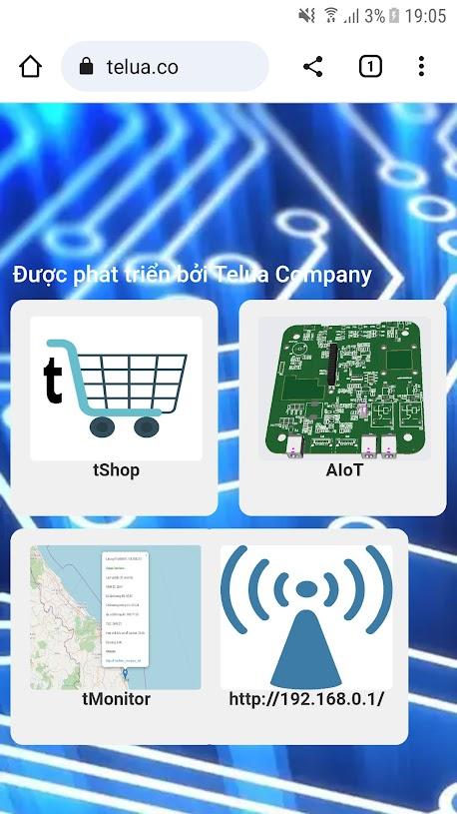
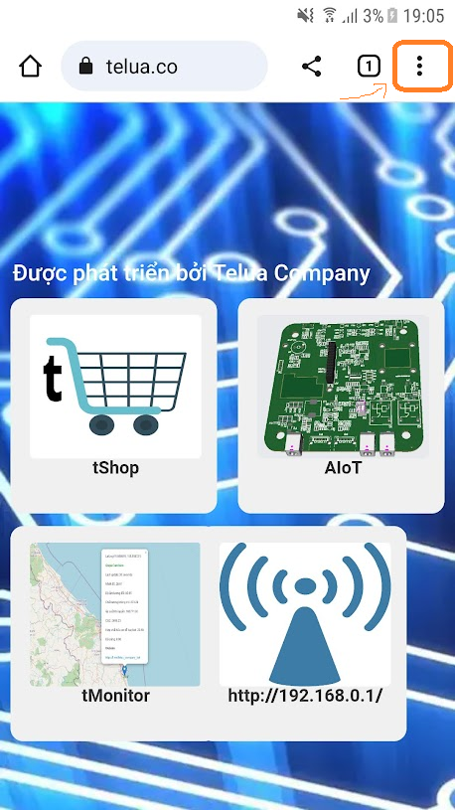
6 Tạo biểu tượng Icon trên thiết bị
Có thể tạo biểu Icon của Telua trên thiết bị di động hay máy tính để truy cập vào ứng dụng
Tạo biểu tượng trên điện thoại
- Bước 1: Sử dụng Chrome hoặc Microsoft Edge để truy cập tới https://telua.co/
Nhấp vô biểu tượng cài đặt
https://telua.co - Telua IoT platform

Slide 24
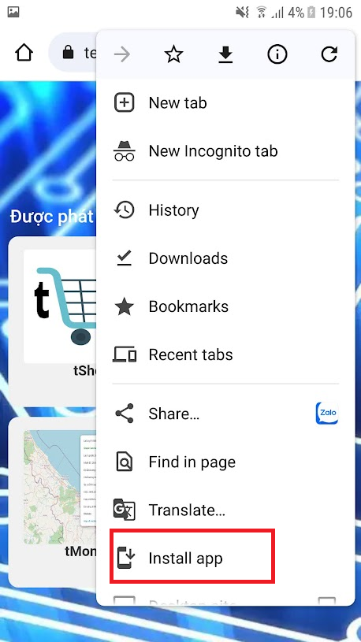
6 Tạo biểu tượng Icon trên thiết bị
Có thể tạo biểu Icon của Telua trên thiết bị di động hay máy tính để truy cập vào ứng dụng
Tạo biểu tượng trên điện thoại
- Bước 2: Nhấp vô “Install App” hay “Cài ứng dụng”
https://telua.co - Telua IoT platform

Slide 25
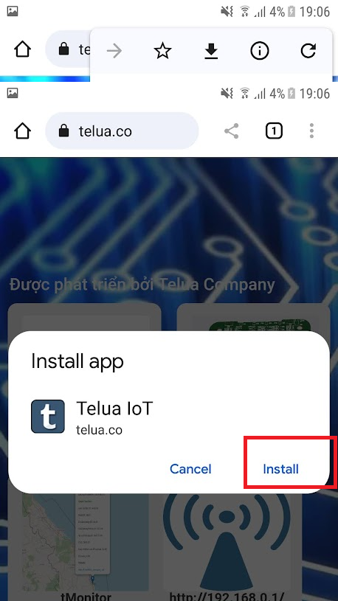
6 Tạo biểu tượng Icon trên thiết bị
Có thể tạo biểu Icon của Telua trên thiết bị di động hay máy tính để truy cập vào ứng dụng
Tạo biểu tượng trên điện thoại
- Bước 3: Nhấp vô “Install” hay “Cài đặt” và chờ khoảng 1 phút để chương trình được cài đặt trên điện thoại
https://telua.co - Telua IoT platform

Slide 26
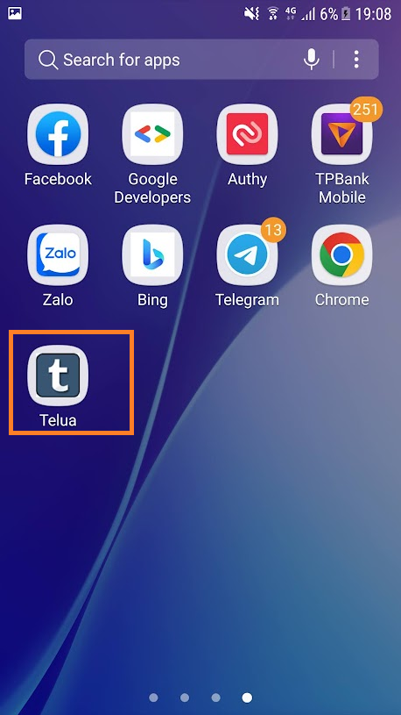

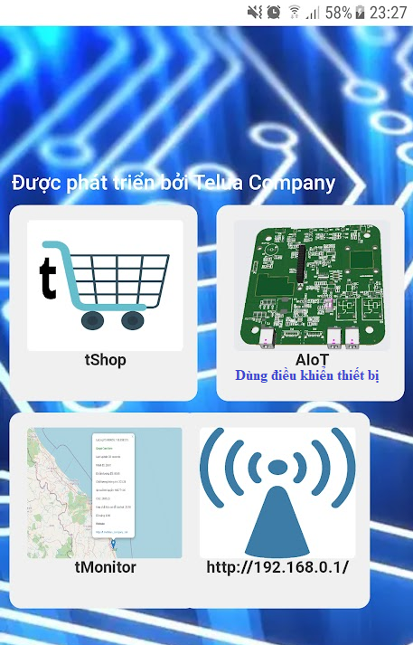
6 Tạo biểu tượng Icon trên thiết bị
Có thể tạo biểu Icon của Telua trên thiết bị di động hay máy tính để truy cập vào ứng dụng
Tạo biểu tượng trên điện thoại
- Bước 4: Kiếm Telua và mở ứng dụng
https://telua.co - Telua IoT platform

Slide 27
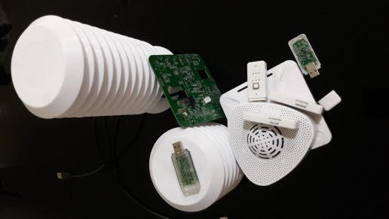
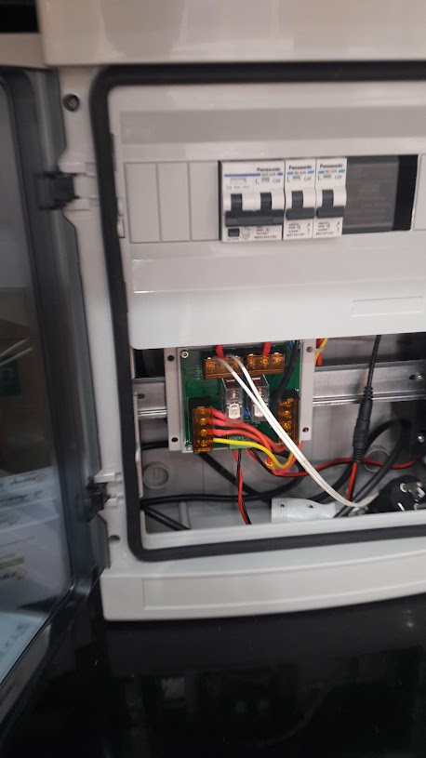
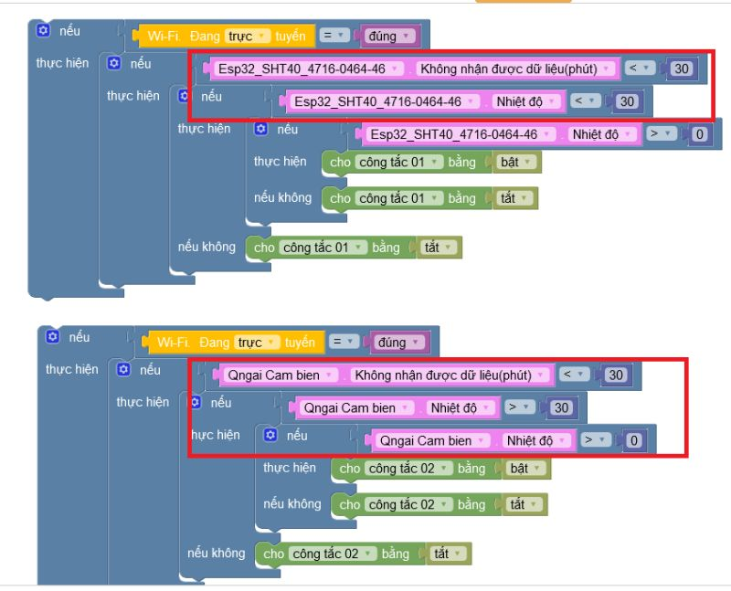
Điều khiển thiết bị thông qua nhiệt đô và độ ẩm
Để điều khiển thiết bị ngoại vi thì cần mua thêm biết bị để điều khiển và mạch hỗ trợ công xuất lớn
https://telua.co - Telua IoT platform

Slide 28
Mua thiết bị
https://www.thegioiic.com/cam-bien-do-nhiet-do-va-do-am-esp32-sht30-5vdc-7-lop
https://www.thegioiic.com/cam-bien-do-nhiet-do-va-do-am-esp32-sht40-5vdc-7-lop
https://www.thegioiic.com/sht30d-mach-cam-bien-nhiet-do-do-am-giao-tiep-i2c
https://telua.co - Telua IoT platform

Slide 29
Hỗ trợ kĩ thuật
Email: info@telua.co hoặc letrthong@gmail.com
Phone-Zalo-Telegram: (+84) 0356148008
Demo: https://telua.co/aiot
Email : letrthong@gmail.com
Pass: 12345678
https://telua.co - Telua IoT platform

